Slide 1

Познавательная игра по
финансовой грамотности «Бюджетный квест»
Дивеево

Slide 2
Основная цель квеста
финансовое просвещение населения, создание необходимой мотивации для повышения финансовой грамотности на доступном уровне с помощью игры – квеста, развитие познавательной активности и творческого мышления
Целевая аудитория
школьники и граждане, интересующиеся бюджетной тематикой

Slide 3
«Пословицы»
За 1 минуту расшифровывать пословицу.
Каждая цифра соответствует порядковому номеру буквы в русском алфавите(Алфавит прилагается)

Slide 4
№1.
12,16,17,6,11,12,1
18,21,2,13,30
2,6,18,6,8,7,20

Slide 5
№2
2,32,5,8,6,20
19,16,19,20,1,3,13,33,6,20,19,33
13,10,26,30
5,13,33
20,16,4,16
25,20,16,2,29
6,4,16
19,16,12,18,1,27,1,20,30

Slide 6
№3
21,4,16,3,16,18
5,16,18,16,8,6
5,6,15,6,4

Slide 7
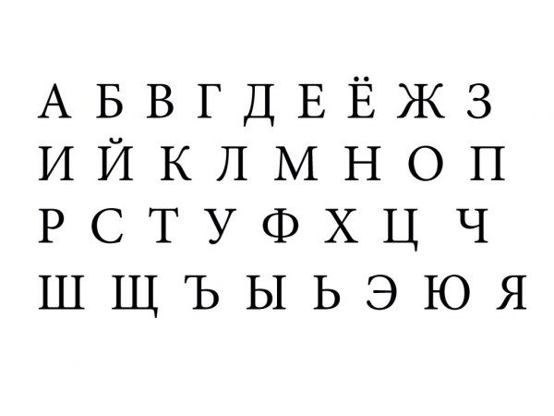
Алфавит

Slide 8
ответы
№1. Копейка рубль бережет
№2.бюджет составляется лишь для того чтобы сокращать
№3.Уговор дороже денег

Slide 9
Ребусы
В ребусах зашифрованы 5 понятий, имеющих к бюджетной системе, понятие может состоять из 1 или 2 слов.

Slide 10
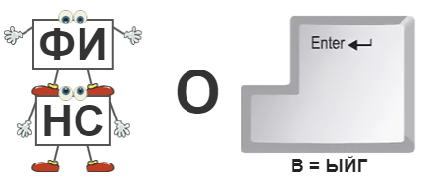
Ребусы
№1

Slide 11
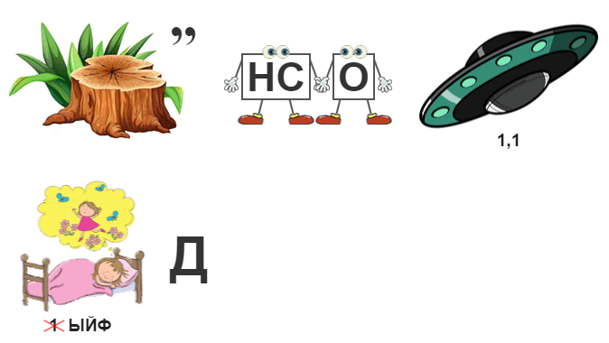
Ребусы
№2

Slide 12
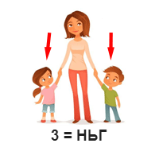
№3
Ребусы

Slide 13
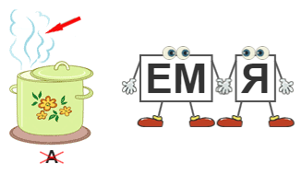
Ребусы
№4

Slide 14

Ребусы
№5

Slide 15
Ответы
№1:Финансовый год
№2: Пенсионный фонд
№3: Деньги
№4:Премия
№5:Капитал

Slide 16
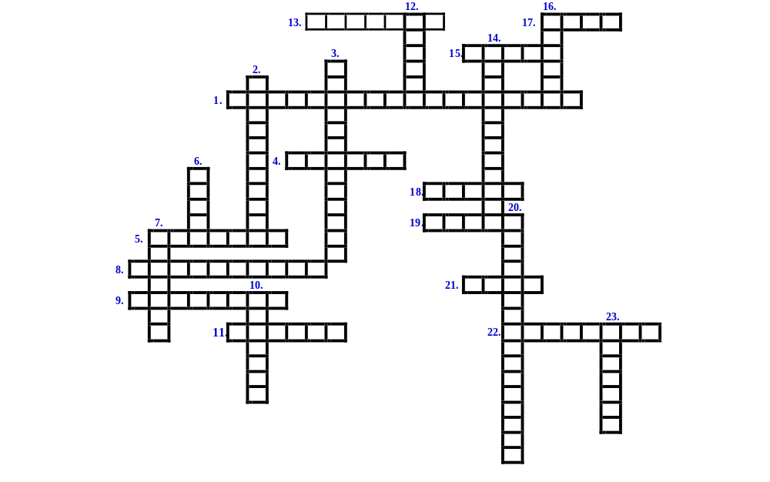
Кроссворд

Slide 17
Вопросы по горизонтали:
1. Принцип, который означает, что сведения личного характера известные работникам учреждений являются секретными данными.
4. Отношения, при которых одна сторона получает от другой денежные средства, товары/вещи, и обещает вернуть в будущем.
5. Соглашение двух или нескольких сторон об установлении, изменении или прекращении прав и обязанностей, разновидностей сделок.
8. Физическое или юридическое лицо, которое платит за что либо.
9. Долговременный процесс снижения покупательской способности денег (повышение общего уровня цен).
11. Безвозмездные и безвозвратные поступления денежных средств в бюджет.
13. Затраты определенного периода времени, документально подтвержденные, экономически оправданные (обоснованные), полностью перенесшие свою стоимость на реализованную за этот период продукцию.
15. Денежная сумма, которую клиент передает на хранение банку и получает от этого доход в виде начисленных процентов.
17. Финансовая организация, основным видом деятельности которой является привлечение и размещение денежных средств, так же проведение расчетов.
18. Документ, в котором рассчитывают затраты на проект исходя из расходов: на работы, стройматериалы, хозяйственные нужды, приобретение комплектующих и прочее.
19. Внесение определенной суммы денежных средств в виде вклада в банк платежей, платы за вступление, участие в компании.
21. Вид финансового наказания за невыполнение в срок тех или иных обязательств, начисляемая в процентах от оговоренной договором или требуемой законом суммы.
22. Выплаты, предоставляемые за счёт государственного или местного бюджета, а также выплаты из специальных фондов для юридических и физических лиц, местных органов власти, других государств.

Slide 18
Вопросы по вертикали:
2. Главный субъект финансовых отношений.
3. Обязательства по возврату (оплате) денежных средств или иных материальных благ, срок исполнения по которым уже истек, простыми словами это просроченный долг.
6. Обязательный платеж государству, который налогоплательщики обязаны перечислять государству, при наступлении определенного события.
7. Гражданин или юридическое лицо, обязанное по исполнению обязательства совершить определённое действие или воздержаться от совершения действия.
10. Целевой заем на покупку недвижимости, который предоставляется банком.
12. Товар особого рода, выполняющий роль всеобщего эквивалента.
14. Особый финансовый государственный орган, занимающийся операциями по кассовому исполнению государственного бюджета.
16. Смета доходов и расходов частного лица, организации или государства в целом, устанавливаемая на определенный временной период - как правило, на год.
20. Осуществляемое совместно с кем-либо финансирование чего-либо.
23. Межбюджетные трансферты, предоставляемые на безвозмездной и безвозвратной основе.

Slide 19
